Slide 1

可视化科学计算
浙江大学城市学院：陈忠宝

Slide 2

第4章 MATLAB编程基础
本章主要对MATLAB在编程方面的应用作一个较详细讲解，其中涉及了编程必然须注意的变量类型、数据类型、程序控制语句：顺序结构、if…else…end结构、switch…case…end结构、try…catch…end结构、for循环、while循环及交互设计等MATLAB函数等相关内容的学习。

Slide 3

第4章 MATLAB编程基础
4.1.1 M文件的建立与打开
1．建立新的M文件
为建立新的M文件，启动MATLAB文本编辑器有3种方法：
(1) 菜单操作。从MATLAB主窗口的File菜单中选择New菜单项，再选择M-file命令，屏幕上将出现MATLAB 文本编辑器窗口。
(2) 命令操作。在MATLAB命令窗口输入命令edit，启动MATLAB文本编辑器后，输入M文件的内容并存盘。
(3) 命令按钮操作。单击MATLAB主窗口工具栏上的New M-File命令按钮，启动MATLAB文本编辑器后，输入M文件的内容并存盘。

Slide 4

第4章 MATLAB编程基础
例4-1 分别建立命令文件和函数文件，将华氏温度f转换为摄氏温度℃。建立新的M文件,从MATLAB命令窗口的File菜单中选择New菜单项，再选择M-file命令。输入以下代码：
clear; %清除工作空间中的变量
f=input('Input Fahrenheit temperature：');
c=5*(f-32)/9
注意：MATLAB在编译执行M文件时把每一行中“％”后面的内容全部作为注释，不进行编译。
建立命令文件并以文件名ex4-1.m存盘。然后在MATLAB的命令窗口中输入ex4-1，将会执行该命令文件，执行情况为：
>> ex4_1

Slide 5
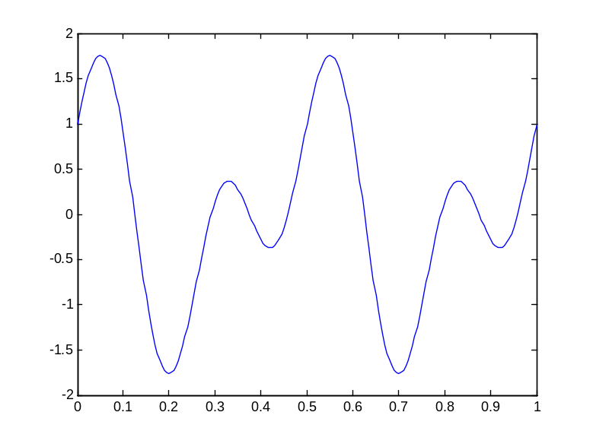
第4章 MATLAB编程基础
例4-2.下列m文件首先产生序列t，然后计算sin与cos，合成后输出图形。
从MATLAB命令窗口的File菜单中选择New菜单项，再选择Script（或M-file命令），在编辑区输入以下代码：
clc;clear all;
close all;
t=0:1/fs:1;
y=sin(8*pi*t); %产生正弦函数
z=cos(4*pi*t); %产生余弦函数
x=y+z;
plot(t,x);
点击保存图标，保存为ex4_2.m文件，在MATLAB命令窗口输入ex4_2，程序执行结果如图4-1所示。

Slide 6

第4章 MATLAB编程基础
4.1.2 M文件中的数据交互
1．数据的输入
从键盘输入数据，则可以使用input函数来进行，该函数的调用格式为：
A=input(提示信息，选项)；
如果在input函数调用时采用's'选项，则允许用户输入一个字符串。其中提示信息为一个字符串，用于提示用户输入什么样的数据。
例如，想输入一个人的姓名，可采用命令：
xm=input('What''s your name?','s');
2．数据的输出
MATLAB提供的命令窗口输出函数主要有disp函数，其调用格式为
disp(输出项)
其中输出项既可以为字符串，也可以为矩阵。

Slide 7

第4章 MATLAB编程基础
例如：
>> A='Hello,MATLAB';
>> disp(A)
Hello,MATLAB
例如：
>> disp([11 22 33; 44 55 66; 77 88 99])
11 22 33
44 55 66
77 88 99

Slide 8
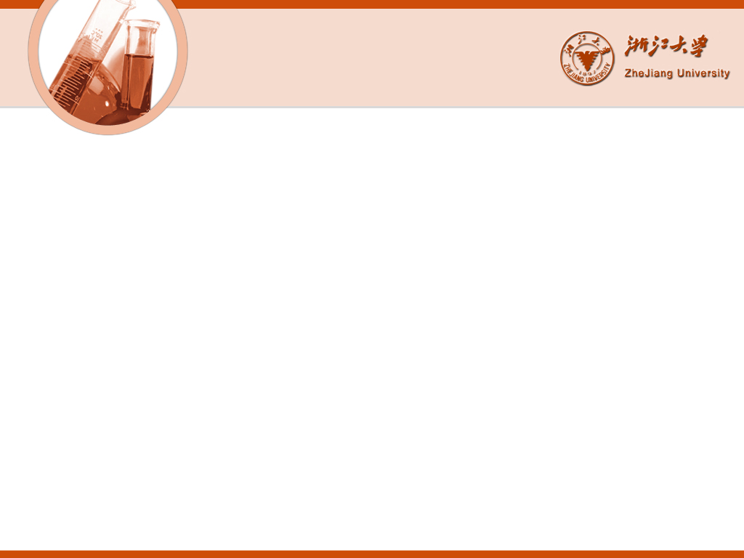
第4章 MATLAB编程基础
3.格式化输出
MATLAB提供的命令窗口格式化输出函数主要有fprintf函数，其调用格式为：fprintf('...格式列表',变量列表)
例如：
fprintf('The area is %8.5f\n', area) ;
注意:输出格式前须有%符号,它与C语言中有差异的是单引号而不是双引号。
例如4-3：
x=input('请输入长度 ');
y=input('请输入宽度 ');
area=x*y;
fprintf('长方形的面积为 %8.5f\n',area)
请输入长度 6
请输入宽度 7
长方形的面积为 42.00000

Slide 9

第4章 MATLAB编程基础
3．程序的暂停
暂停程序的执行可以使用pause函数。
函数：pause
功能：暂停程序的执行
语法：pause(延迟秒数)
注意：如果省略延迟时间，直接使用pause，则将暂停程序，直到用户按任一键后程序继续执行。若要强行中止程序的运行可使用Ctrl+C命令。
Keyboard指令作用(return)

Slide 10
第4章 MATLAB编程基础
4.2 程序控制结构
MATLAB中程序控制结构语句
关键字 | 功能
if, else, elseif | 根据逻辑条件执行一系列运算
switch, case, otherwise | 根据条件值选择执行的项目
while | 根据逻辑条件决定循环的执行次数
for | 执行固定的循环次数

Slide 11

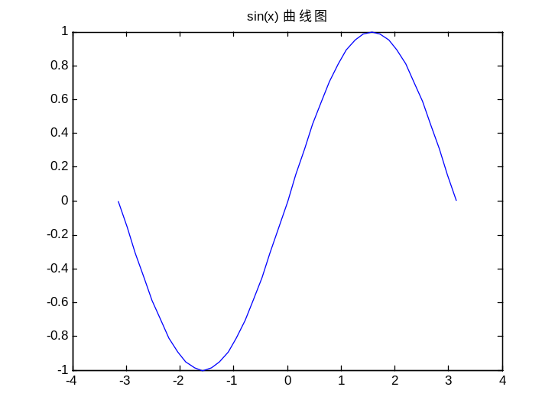
第4章 MATLAB编程基础
1. 顺序结构
顺序结构是最简单的程序结构，用户在编写好程序之后，系统将按照程序的物理位置顺次执行。
例如：画出正弦函数的图像，下列4条语句是顺序执行的。
x=-pi:pi/20:pi;
y=sin(x);
plot(x,y);
title(' sin(x) 曲线图');
上述MATLAB语句执行的结果如图4-2所示。
图4-2 程序执行的结果

Slide 12
第4章 MATLAB编程基础
例4-4.求一元二次方程ax² +bx+c=0的根。编辑m文件的程序如下：
clear; clc;
a=input('请输入a=');
b=input('请输入b=');
c=input('请输入c=');
d=b*b-4*a*c;
x=[(-b+sqrt(d))/(2*a),(-b-sqrt(d))/(2*a)];
disp(['x1=',num2str(x(1)),',x2=',num2str(x(2))]);
程序运行时有：
请输入a=6
请输入b=7
请输入c=2
x1=-0.5,x2=-0.66667

Slide 13
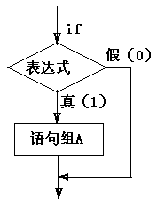
第4章 MATLAB编程基础
选择结构
在MATLAB中选择结构的语句有if语句和switch语句。
1． if语句
格式一：
if 表达式
语句组A
end
当逻辑表达式的值为真（1）时，则执行该结构中的执行语句内容，执行完后继续向下进行：若逻辑表达式的值为假（0）时，跳过结构中的执行语句继续向下进行，其流程如图4-3所示。
例如：
x=rand(1);
if x>0.5 && x<0.8
disp('您有好运!')
end

Slide 14
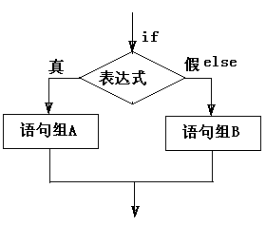
第4章 MATLAB编程基础
格式二：
if 条件
语句组1
else
语句组2
end
例如：
x=rand(1);
if x>0.5 && x<0.8
disp('您有好运!')
else
disp('您好运连连!')
end
您好运连连!

Slide 15

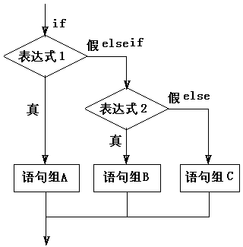
第4章 MATLAB编程基础
格式三：
if 条件1
语句组1
elseif 条件2
语句组2
……
elseif 条件m
语句组m
else
语句组m+1
end
注意：elseif之间无空格。
图4-4 多分支语句示意图

Slide 16
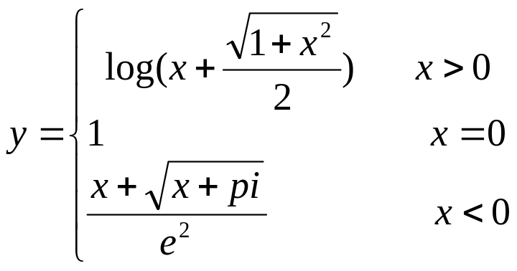
第4章 MATLAB编程基础
例4-5.计算分段函数的值。
MATLAB程序ex4_5.m代码设计如下：
clear; clc;
x=input('请输入x的值:');
if x< 0
y = (x+sqrt(x+pi))/exp(2);
elseif x==0
y=1;
else
y=log(x+sqrt(1+x*x)/2);
end
y

Slide 17
第4章 MATLAB编程基础
例4-6.输入三角形的三条边，求三角形的面积。
编制程序ex4_6.m文件，此文件内容如下：
clear; clc;
A=input('请以向量形式输入三角形的三条边:');
if A(1)+A(2)>A(3) & A(1)+A(3)>A(2) & A(2)+A(3)>A(1)
p=(A(1)+A(2)+A(3))/2;
s=sqrt(p*(p-A(1))*(p-A(2))*(p-A(3)));
disp(s);
else
disp('不能构成一个三角形.')
end
>> ex4_6
请以向量形式输入三角形的三条边:[3 4 5]
6

Slide 18
例4-7.输入一个字符，若为大写字母，则输出其后继字符，若为小写字母，则输出其前导字符，若为其他字符则原样输出。MATLAB点m文件设计如下：
clear; clc;
c=input('请输入一个字符','s');
if c>='A' & c<='Z'
disp(setstr(abs(c)+1));
elseif c>='a'& c<='z'
disp(setstr(abs(c)-1));
else
disp(c);
end
>> ex4_7
请输入一个字符M
N

Slide 19
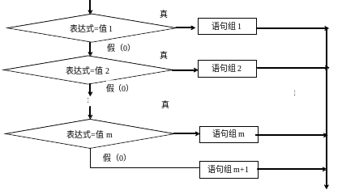
第4章 MATLAB编程基础
2 switch语句
switch语句根据变量或表达式的取值不同，分别执行不同的语句。其格式为：
switch 表达式
case 值1
语句组1
case 值2
语句组2
……
case 值m
语句组m
otherwise
语句组m+1
end
图4-5 switch-case语句

Slide 20
第4章 MATLAB编程基础
例4-8.根据输入的考试分数，判断绩点数。
clear; clc;
num=input('请输入一个数');
x=fix(num/10)
switch x
case {0,1,2,3,4,5}
disp('绩点为 0.');
case 6
disp('绩点为 1.');
case 7
disp('绩点为 2.');
case 8
disp('绩点为 3.');
case {9,10}
disp('绩点为 4.');
otherwise
disp('您输入错误!.');
end
注意：在case语句中，表示数的判断范围采用花括号。

Slide 21
第4章 MATLAB编程基础
3．try语句
语句格式为：
try
语句组1
catch
语句组2
end
try语句先试探性执行语句组1，如果语句组1在执行过程中出现错误，则将错误信息赋给保留的lasterr变量，并转去执行语句组2。
例4-9.矩阵乘法运算要求两矩阵的维数相容，否则会出错。先求两矩阵的乘积，若出错，则自动转去求两矩阵的点乘。程序代码如下：
A=[1,2,3;4,5,6]
B=[7,8,9;9,8,7]
try
C=A*B;
catch
C=A.*B;
end
C
lasterr

Slide 22
第4章 MATLAB编程基础
4.2.3 循环结构
在MATLAB中，实现循环结构的语句有：for语句和while语句。
1.for语句
for循环的基本格式为：
for 循环变量＝起始值：步长：终止值
循环体
end
注意：MATLAB的for循环是以end结尾的，这和C语言的结构不同。
步长的缺省值是1。步长可以在正实数或负实数范围内任意指定，对于正数，循环变量的值大于终止值时，循环结束；对于负数，循环变量的值小于终止值时，循环结束。

Slide 23
第4章 MATLAB编程基础
例如4-10：
clear; clc;
n=0:1:1000;
t0=clock;
i=input('请输入i(i<1000)');
for i=1:i
y(i)=sin(n(i));
end
y
etime(clock,t0)
程序中语句t0=clock;与etime(clock,t0)是测试两条语句之间程序运行的时间间隔。

Slide 24
第4章 MATLAB编程基础
例4-11.一个三位整数各位数字的立方和等于该数本身则称该数为水仙花数。输出全部水仙花数。MATLAB程序ex4_11.m设计如下：
clear; clc;
for m=100:999
m1=fix(m/100); %求m的百位数字
m2=rem(fix(m/10),10); %求m的十位数字
m3=rem(m,10); %求m的个位数字
if m==m1*m1*m1+m2*m2*m2+m3*m3*m3
disp(m)
end
end

Slide 25
第4章 MATLAB编程基础
例4-12.计算阶乘和sum=1!+2!+3!+...n!
MATLAB程序设计为：
clear; clc;
n=input('请输入一个整数：')
sum=0;
S=1;
for i=1:n
S=S*i;
sum=sum+S;
end
sum

Slide 26
第4章 MATLAB编程基础
for语句更一般的格式为：
for 循环变量=矩阵表达式
循环体语句
end
执行过程是依次将矩阵的各列元素赋给循环变量，然后执行循环体语句，直至各列元素处理完毕。
例4-13.阅读下列程序，写出程序ex4_13.m的执行结果。
clear; clc;
s=0;
a=[12,13,14;15,16,17;18,19,20;21,22,23];
for k=a
s=s+k;
end
disp(s');

Slide 27
第4章 MATLAB编程基础
2．while语句
while语句的一般格式为：
while (条件)
循环体语句
end
其执行过程为：若条件成立，则执行循环体语句，执行后再判断条件是否成立，如果不成立则跳出循环。
例如：
x = 0 ;
n=input('请输入一个整数：');
i = 1;
while i <= n
x = x + 1/i;
i = i+1;
end
x

Slide 28
第4章 MATLAB编程基础
例4-14.从键盘输入若干个数，当输入0时结束输入，求这些数的平均值和它们之和。MATLAB程序设计如下：
clear; clc;
sum=0;
n=0;
val=input('Enter a number (end in 0):');
while (val~=0)
sum=sum+val;
n=n+1;
val=input('Enter a number (end in 0):');
end
if (n > 0)
sum
mean=sum/n
end

Slide 29
第4章 MATLAB编程基础
3．break语句和continue语句
与循环结构相关的语句还有break语句和continue语句。它们一般与if语句配合使用。
break语句用于终止循环的执行。当在循环体内执行到该语句时，程序将跳出循环，继续执行循环语句的下一语句。
continue语句控制跳过循环体中的某些语句。当在循环体内执行到该语句时，程序将跳过循环体中所有剩下的语句，继续下一次循环。
例4-15.求[10000，20000]之间第一个能被2014整除的整数。程序设计如下：
clear; clc;
for n=10000:20000
if rem(n,2014)~=0
continue
end
break
end
n

Slide 30
第4章 MATLAB编程基础
例4-16.求[100,200]以内的全部素数。
clear; clc;
n=0;
for m=100:200
flag=1;
i=2;
while i<=m/2
if rem(m,i) == 0
flag=0;
break;
end
i=i+1;
end
if flag
n=n+1;
prime(n)=m;
end
end
prime %变量prime存放素数

Slide 31
第4章 MATLAB编程基础
4.3.1 函数文件的基本结构
函数文件由function语句引导，其基本结构为：
function 输出形参表=函数名(输入形参表)
注释说明部分
函数体语句
end
注意：函数M文件的函数名和文件名必须相同
例如：function [a,b,c…]=fun(d,e,f…)
其中以function开头的一行为引导行，表示该M文件是一个函数文件。函数名的命名规则与变量名相同。输入形参为函数的输入参数，输出形参为函数的输出参数。当输出形参多于一个时，则应该用方括号括起来。

Slide 32
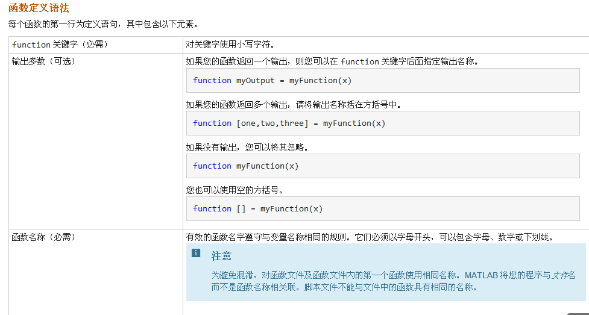
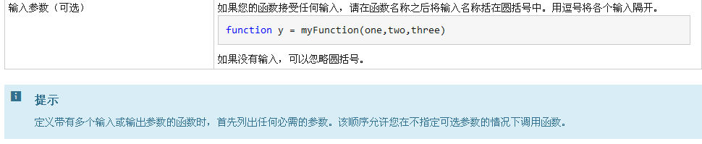

Slide 33
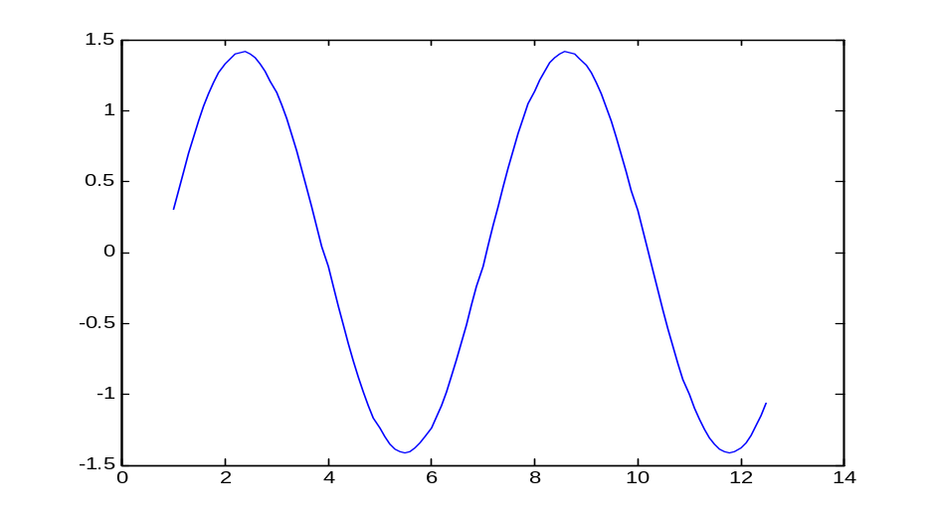
第4章 MATLAB编程基础
例4-18.编写函数ex4_18,使其能够输入参数控制曲线的绘制区间，然后使用subplot命令在一个图形窗口中绘制多条曲线。
函数ex4_18设计如下：
function ex4_18(a,b)
x=a:0.1:b;
y1=sin(x);
y2=cos(x);
y=y1-y2;
plot(x,y)
保存这个函数名为ex4_18。在调用这个函数的时候可以利用a,b的值控制曲线的绘制区间。程序运行时在命令窗口输入ex4_18(1,4*pi)等即可，程序执行结果如图所示。

Slide 34
第4章 MATLAB编程基础
3.3.2 函数调用
函数调用的一般格式是：
[输出实参表]=函数名(输入实参表)
要注意的是，函数调用时各实参出现的顺序、个数，应与函数定义时形参的顺序、个数一致，否则会出错。函数调用时，先将实参传递给相应的形参，从而实现参数传递，然后再执行函数的功能。
例4-19.编写函数文件求半径为r的圆的面积和周长。函数文件设计如下：
function [s,p]=ex4_19(r);
s=pi*r*r;
p=2*pi*r;
程序运行时，在命令窗口输入：
>> [s,p]=ex4_19(3)

Slide 35
第4章 MATLAB编程基础
3.3.3 函数参数
1.永久变量nargin和nargout
在调用函数时，MATLAB用两个永久变量nargin和nargout分别记录调用该函数时的输入实参和输出实参的个数。只要在函数文件中包含这两个变量，就可以准确地知道该函数文件被调用时的输入输出参数个数，从而决定函数如何进行处理。
例4-22.nargin用法示例，函数文件examp.m的代码如下：
function fout=examp(a,b,c)
if nargin==1
fout=a;
elseif nargin==2
fout=a+b;
elseif nargin==3
fout=(a*b*c)/2;
end
命令文件ex4_22.m的代码设计如下：
clear; clc;
x=[1:3];
y=[1;2;3];
examp(x)
examp(x,y')
examp(x,y,3)

Slide 36
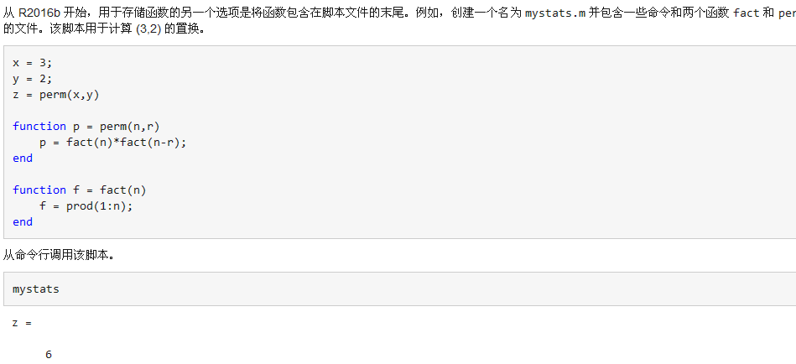
3.3.4注意点
1.只包含函数定义的函数文件中。文件的名称应与文件中其函数的名称一致。
2.包含命令和函数定义的脚本文件中。函数必须位于该文件的末尾。脚本文件不能与文件中的函数具有相同的名称。

Slide 37
3.
函数文件+子函数：定义一个具有多个子函数的M文件
%命令文件：funtry2.m
function []=funtry2()
for t=1:10
y=lfg2(t);
fprintf('%6.4f\n',y);
end
end
function y=lfg2(x)
y= x^(1/3);
End
%注：自定义函数文件funtry2.m中可以定义多个子函数function。子函数lfg2只能被主函数和主函数中的其他子函数调用。

Slide 38
第4章 MATLAB编程基础
4.4 MATLAB中的文件操作
4.4.1 变量的保存与调用
在程序设计中可以使用save命令来将MATLAB工作空间的变量保存到文件中，使用load命令将文件中的数据装载到工作空间的变量中，以便可以调用这些变量。一般格式为：
1.把工作空间中的变量保存在文件中：
save filename variables
2.把文件中的数据调入在工作空间的变量中：
load filename variables
这里的文件的扩展名为.mat
例如：
a=1:1:100;
t=2323;
whos
Name Size Bytes Class
a 1x100 800 double array
t 1x1 8 double array
Grand total is 101 elements using 808 bytes
save ok a t
存取变量名必须相同

Slide 39
第4章 MATLAB编程基础
a=1;
t=2:0.1:3;
whos
Name Size Bytes Class
a 1x1 8 double array
t 1x11 88 double array
Grand total is 12 elements using 96 bytes
save ok a t
load ok a t
whos
Name Size Bytes Class
a 1x100 800 double array
t 1x1 8 double array
Grand total is 101 elements using 808 bytes

Slide 40
第4章 MATLAB编程基础
4.4.2 文件的操作
1.文件的概念
文件可分为文本文件与二进制文件，文本文件由字符和与字符的显示格式有关的控制符构成，常见的扩展名有TXT、BAT、HTM等，二进制文件为非文本文件，常见扩展名有COM、EXE、BMP、WAV等。在MATLAB中基本的低级文件I/O指令有：
1）打开和关闭文件
fopen、fclose
2）格式读写
fprintf、fscanf、fgetl、fgets
3）非格式读写
fread、fwrite
4）文件定位和状态
feof、fseek、ftell、ferror、frewind

Slide 41
第4章 MATLAB编程基础
2.文件的打开与关闭
使用fopen 和fclose可以对普通的文件打开，关闭及处理的功能。
函数：fopen
功能：打开文件
语法：fid＝fopen(filename，permission)
[fid,message]=fopen(filename,permssion)
[filename,permission,machineformat]=fopen(fid)
permission | 说明
r | 以只读方式打开文件，该文件必须已存在
r+ | 以读写方式打开文件，该文件必须已存在
w | 以只写方式打开文件。该文件已存在则更新，不存在则创建新文件
w+ | 以读写方式打开文件。该文件已存在则更新；不存在则创建新文件
a | 以只写文件方式打开，把写入的内容增加到文件的结尾，文件不存在则创建新文件
a+ | 以读写方式打开文件，把写入的内容增加到文件的结尾，若文件不存在则创建新文件
W | 不进行自动洗带的写入数据（针对于磁带机的特殊命令）
A | 不进行自动洗带的添加数据（针对于磁带机的特殊命令）

Slide 42
第4章 MATLAB编程基础
函数：fclose
功能：关闭磁盘文件
语法：
status=fclose(fid)
status=fclose('all')
A=fread(fp,10)
A=fread(fp,20)
ftell(fp) 30
3.文件的输入与输出
1）非格式读取
函数：fread
功能：磁盘文件读
语法：fread(fp)
fread(fp,size)
说明：函数a=fread(fp,size)表明从文件fp中读取数据保存到矩阵a中。
例如：
a=fread(fp)
whos
Name Size Bytes Class Attributes
ans 1x1 8 double
fid 1x1 8 double
x 1x3 24 double
y 3x1 24 double

Slide 43
第4章 MATLAB编程基础
2）格式读取
函数：fprintf
功能：格式磁盘文件写
语法：count=fprintf(fid,format , A ...)
函数：fscanf
功能：格式磁盘文件读
语法：count=fprintf(fid,format , A ...)
[A,count]=fscanf(fid, format, size)
例如：
a=fscanf(fp,format,size)
从句柄fp所指定的文件中，按字符串format所指定的数据格式读取数据，把它们保存到矩阵a中。
例如：将字符串所指定的数据写入到由fp所指定的文件中。
t=0:0.001:1;
fp=fopen('k.txt','w');
fprintf(fp,'%d',t);
length(t)
ans =
1001

Slide 44
第4章 MATLAB编程基础
例4-24.计算当x=0：10时f(x)=e^{x}的值，并将结果写入到文件k1.txt中。MATLAB程序设计如下：
x=0:10;
y=[x;exp(x)]; %y有两行数据
fid=fopen('k1.txt','w');
fprintf(fid,'%6.2f %12.8f\n',y);
fclose(fid);

Slide 45
第4章 MATLAB编程基础
例4-25.从上例中生成的文件k1.txt中读取数据，并将结果输出到屏幕。MATLAB程序设计如下：
fid = fopen('k1.txt','r');
[a,count] = fscanf(fid,'%f %f',[2 inf]);
fprintf(1,'%f %f\n',a);
fclose(fid);
[2 inf]表示每列两个元素,inf表示读出fid所指的全部元素
[a,count] = fscanf(fid,'%f %f',[10 20]);

Slide 46
第4章 MATLAB编程基础
4.按行读取fgetl函数与fgets函数
函数：fgetl
功能：按行从文件中读取数据，但不读取换行符
语法：line=fgetl(fid)
函数：fgets
功能：用于从文件中读取行、保留换行符并把行作为字符串返回
语法：line=fgets(fid,nchar)
例4-26.编写一个程序，用于行读取文件中的数据。MATLAB程序设计如下：
fid=fopen('k1.txt','r');
while ~feof(fid) %在文件没有结束时按行读取数据
s=fgets(fid);
fprintf(1,'%s',s);
end
fclose(fid);
:注意;只读一行

Slide 47
第4章 MATLAB编程基础
5.二进制数据文件的读写
函数：fwrite
功能：用于向一个文件写入二进制数据
语法：count=fwrite(fid, A, precision)。
函数：fread
功能：用于从文件中读二进制数据
语法：[A,count]=fread(fid, size, precision)
注意：使用函数fread()和fwrite()读写文件时,必须以二进制方式打开。

Slide 48
第4章 MATLAB编程基础
例4-27.文件二进制文件读取示例。将5行5列“魔方阵”存入二进制文件k1.dat中，然后将此数据文件读入到工作区间。
clc;
close all;
fid=fopen('k1.dat','w');
a=magic(5);
fwrite(fid,a,'long');
fclose(fid);
fid=fopen('k1.dat','r');
[A,count]=fread(fid, [5, inf], 'long');
fclose(fid);
A

Slide 49
第4章 MATLAB编程基础
4.5 文件定位和文件状态
文件的位置控制如表4-1所示。
表4-1 文件的位置控制函数
函数：feof
功能：检测文件是否已经结束
语法：status=feof(fid)
函数：ferror
功能：用于查询文件的输入、输出错误信息
语法：msg=ferror(fid)
函数：frewind
功能：使位置指针重新返回文件的开头
语法：frewind(fid)
函数：fseek
功能：设置文件的位置指针
语法：status=fseek(fid,offset,origin)
函数：ftell
功能：用于查询当前文件指针的位置
语法：position=ftell(fid);
函数名称 | 说 明
fseek | 设定指针在文件中的位置
ftell | 获得指针在文件中的位置
frewind | 重设指针到文件起始的位置
feof | 判断指针是否在文件结束位置

Slide 50
第4章 MATLAB编程基础
例4-28.以读的方式打开文本文件k.txt，定位在文件尾，测试文件的大小并输出。然后使用函数frewind定位在文件头。
fid=fopen('k.txt','r');
fseek(fid,0,'eof');
x=ftell(fid)
fprintf(1,'File Size=%d\n',x);
frewind(fid);
x=ftell(fid);
fprintf(1,'File Position =%d\n',x);
fclose(fid);
File Size=11990
File Position =0

Slide 51
第4章 MATLAB编程基础
4.6 图像、声音文件的操作
函数：imread
功能：从文件中读入图像
语法：A = imread(filename,fmt)
[A, map] = imread(filename,fmt)
函数：image函数
功能：显示图像
语法：image(A)
函数：imwrite
功能：将图像写入文件
语法：imwrite(A, filename, fmt)
imwrite(A, map, filename, fmt)
MAP:调色板
[A,map]:行*列*map(rgb,3)

Slide 52
第4章 MATLAB编程基础
例如：显示一幅真彩(RGB)图像。
[x,map]=imread('d:\a2.jpg');
image(x);
例4-29.将图像写入文件程序
[x,map]=imread('d:\a2.jpg');
imwrite(x,'my.bmp'); %将图像保存为真彩色的bmp
[x,map]=imread('my.bmp');
image(x);
函数：imfinfo函数
功能：查询图像文件信息
语法：innfo ＝ imflnfo(filename)

Slide 53
函数：wavread
功能：用于读取扩展名为“.wav”的声音文件
语法：y=wavread(file)
[y, fs, nbits]=wavread(file)
函数：wavwrite
功能：用于将数据写入到扩展名为“wav”的声音文件中
语法：wavwrite(y, fs, nbits, wavefile)
函数：wavplay
功能：利用windows音频输出设备播放声音
语法：wavplay(y,fs)

Slide 54
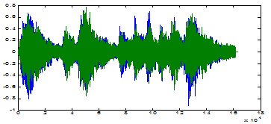
例4-30.读取一个音频数据文件，以不同频率播放，并显示声音波形。
y=wavread('d:\myaudio.wav');
plot(y);
wavplay(y);
wavplay(y,11025);
wavplay(y,44100);
程序运行时，按不同的频率播放声音，文件波形图如图4-7所示。
图4-7 音乐文件波形图

